Slide 1
MORFOLOGIE
SLOVNÍ DRUHY
3. HODINA
22.3.2021
Svobodová, i. (2014) Morfologie současného portugalského jazyka. Neslovesné slovní druhy.(STR. 48-50)

Slide 2
SLOVNÍ DRUHY
classes lexicais, classes de palavras
„zvláštní paradigmatické kategorie vyššího řádu, kterými se od sebe liší nebo shodují jednotlivá slova“. Je to myšleno tak, že v jazyce mají slova různé vlastnosti formální, významové a syntaktické, mají tedy různé funkce:
  pojmově pojmenovací (referenční)
  nebo
  gramaticky formální (jazykově strukturační).
  Zavadil, Čermák (2010:134).

Slide 3
Historie
Historie rozlišování slovních druhů má v gramatice staré tradice, sahající ke starořeckým filozofům (Aristoteles, Dionýsios Thráx).
Prostřednictvím latinských gramatiků se tato klasifikace jazykových pojmenování dochovala přes středověk až do současnosti a funguje jako základní klasifikační princip.
Opírá se v zásadě o kritéria logicko-sémantická a přihlíží také k aspektům výrazovým a syntakticky funkčním.

Slide 4
Dionysios Thrácký
1. jméno, které rozlišuje pády a znamená osobu nebo věc;
2. sloveso, které je bez pádu, rozlišuje čas, osobu a číslo, a znamená vykonávaný či podstupovaný proces nebo činnost;
3. participium, které spojuje vlastnosti slovesa a jména;
4. člen, který rozlišuje pád a stojí před jménem nebo za ním;
5. zájmeno, které může nahradit jméno a označuje osobu;
6. předložku, která stojí před ostatními slovy při skládání;
7. příslovce, které má neměnný tvar a modifikuje sloveso;
8. spojku, která váže větší celky a vyplňuje mezery mezi nimi).
Tato klasifikace platila přes tisíc let -a v jistém smyslu platí v podstatě dodnes

Slide 5
Školské třídění SD
– algoritmus uplatňuje v určitém sledu tři kritéria:
Formální (morfologické tvarotvorné) – flexe – ohebnost × neohebnost, typ flexe – deklinace × konfugace;
2. Sémantické významové – autosémantické/plnovýznamové – (substance, vlastnost, děj, okolnost) × synsémantické/neplnovýznamové (funkce modifikovat význam autosémantik, a blíže určovat vztahy mezi nimi);
3. Funkční (syntaktické) – přihlíží k funkčním specifikům na rovině vyšší (syntax).

Slide 7
Dělení tradiční
Gramatika portugalského jazyka tradičně rozlišuje deset slovních druhů, které dělí podle ohebnosti na:
ohebné slovní druhy („classes lexicais variáveis“):
podstatná jména-substantivos;
přídavná jména-adjetivos;
člen-artigo;
zájmena-pronomes;
číslovky-numerais;
slovesa-verbos.
neohebné slovní druhy (classes lexicais„invariáveis“):
příslovce-advérbios;
předložky-preposições;
spojky-conjunções;
citoslovce-interjeições;
pragmatické markátory-marcadores pragmáticos.

Slide 8
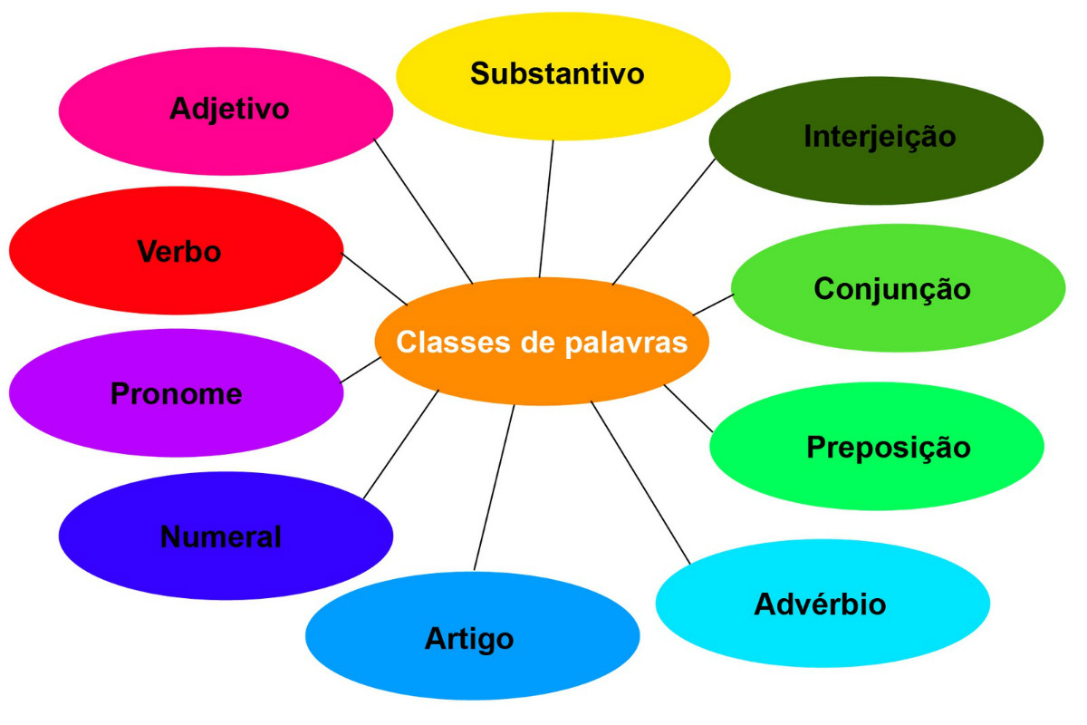

Slide 11
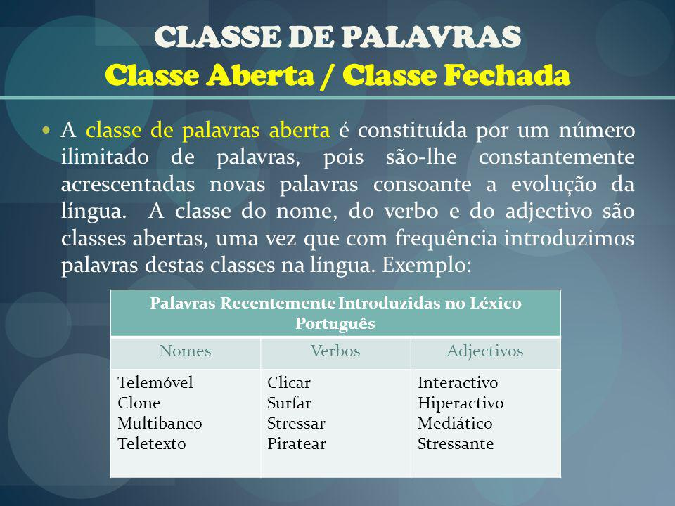
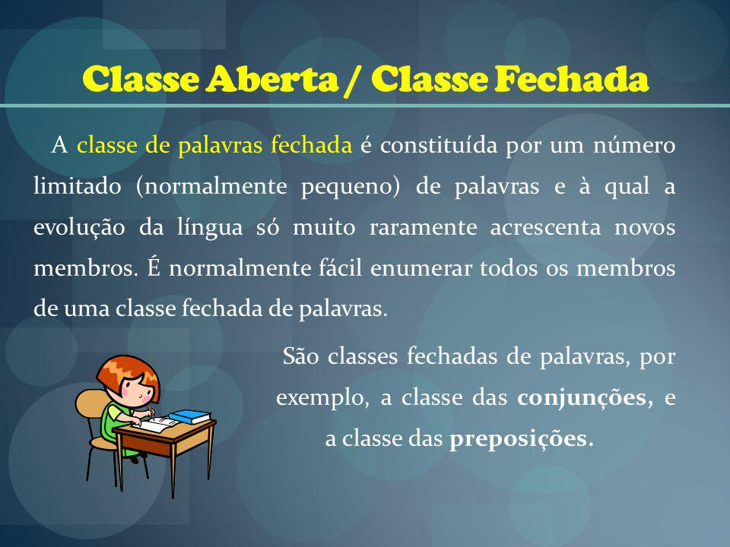
Dělení z hlediska možnosti rozšiřování
Classe aberta (otevřený slovní druh)
Classe fechada (uzavřený sl. druh)

Slide 12
dokument 8 minut – shrnutí v portugalštině
https://slideplayer.com.br/slide/2878939/
CLASSE DE PALAVRAS Classe Aberta / Classe Fechada - ppt video online carregar (slideplayer.com.br)

Slide 13
SKRIPTA Morfologie současného portugalského jazyka
Rozdělena na
NESLOVESNÉ SLOVNÍ DRUHY
SLOVESO
K tomuto rozdělení došlo kvůli obsáhlosti tématu

Slide 14
Některé tvary mohou být vícevýznamové
O, A, OS, AS člen versus akuzativní zájmeno
UM, UMA člen versus číslovka
PRETO, PRETA adjektivum versus substantivum
černý vs. Černoch
VELHO, VELHA – starý/á, stařec/enka
(uma velha preta nebo uma preta velha může znamenat jak černá stařenka tak stará černoška. )
JANTAR, JANTAR sloveso vs. podstatné jm.
večeře vs. večeřet

Slide 15
Vymezení slovních druhů
substantivum - z logicko-sémantického hlediska slovní druh, který pojmenovává substance, je tedy významově funkční, pojmenovává obsahové prvky, jež jsou nebo mohou být nositeli ontologických příznaků. Příznaky, které můžeme na substancích rozlišit, jsou jednak vlastnostní, jednak procesuální.
Adjektivum – pojmenovává vlastnostní příznak (nedynamický, časově nezařazený)
Sloveso – pojmenovává procesuální příznaky (dynamické a časově zařazené).
Adverbia – pojmenovává okolnosti procesů vyjádřeným slovesy se mohou vztahovat
Zájmena - odkazují k různým funkcím v komunikační situaci
Číslovky - pojmenovávají příznaky kvantitativní, a se zájmeny syntakticky fungují jako substantiva nebo adjektiva a sdílejí i většinou morfologických charakteristik vlastních těmto slovním druhům.
Člen je především kategorií kontextové určenosti substantiv.
Spojky a předložky už nemůžeme rozlišit pouze na základě významu ani na základě výrazové formy (pojmenovávají vztahy a formálně jsou neměnné). Zde je nutno vycházet ze syntakticky funkčních kritérii, zatímco hledisko výrazové a významové představují dohromady kritérium morfologické.

Slide 16
Rozlišení z hlediska sémantického
3 slovní druhy (Podle Mluvnice češtiny II):
Denominátory – denominují, pojmenovávají substantiva, adjektiva, slovesa a adverbia
Amplifikátory - rozšiřují sémanticko-morfologickou bázi základních slovních druhů
číslovky a měrová adverbia(kvantifikátory), zájmena
Operátory - Nesamostatné slovní druhy , postrádají samostatnou pojmenovací funkci a nevstupují do syntaktických vztahů autonomně, nejsou samostatnými větnými členy, nýbrž jen lexikální součást výrazů syntakticky autonomních, o něž se opírají. Fungují tedy jako slova satelitní.
členy, předložky, spojky a pragmatické markátory (dříve částice)
Emfatizátory, tedy výpovědní kondenzory s primární funkcí výpovědní, nevázané na konceptualizaci
Interjekce, pragmatické markátory

